Slide 1


TRƯỜNG TIỂU HỌC ÁI MỘ A
Bài giảng điện tử Toán lớp 3
Tên bài: Ôn tập về thống kê và xác suất (tiết 2)

Slide 2




Slide 3










Notes:
Bài giảng được thiết kế bởi: Vũ Hồng
LH: FB Vũ Hồng | https://www.facebook.com/vuhong1972/ | hongvu7219@gmail.com

Slide 4
Toán
Bài 105: Ôn tập về thống kê xác suất.

Slide 5
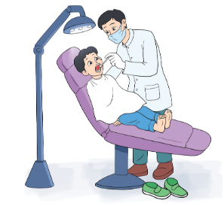
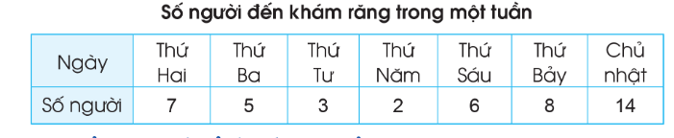
3
Dưới đây là bảng số liệu thống kê số người đến khám răng tại một phòng khám nha khoa vào các ngày trong một tuần:
Đọc bảng trên và trả lời các câu hỏi:
a) Có bao nhiêu người đến khám răng trong ngày thứ Hai?
b) Số người đến khám răng trong ngày thứ Chủ Nhật nhiều hơn trong ngày thứ Hai là bao nhiêu người?
c) Ngày nào chỉ có 2 người đến khám răng?
d) Có bao nhiêu người đến khám răng trong cả tuần?

Slide 6
a) Có 7 người đến khám răng trong ngày thứ Hai.
b) Số người đến khám răng trong ngày thứ Chủ Nhật nhiều hơn trong ngày thứ Hai là 7 người.
c) Ngày thứ Năm chỉ có 2 người đến khám răng.
d) Số người đến khám răng trong cả tuần là:
7 + 5 + 3 + 2 + 6 + 8 + 14 = 45 (người)

Slide 7
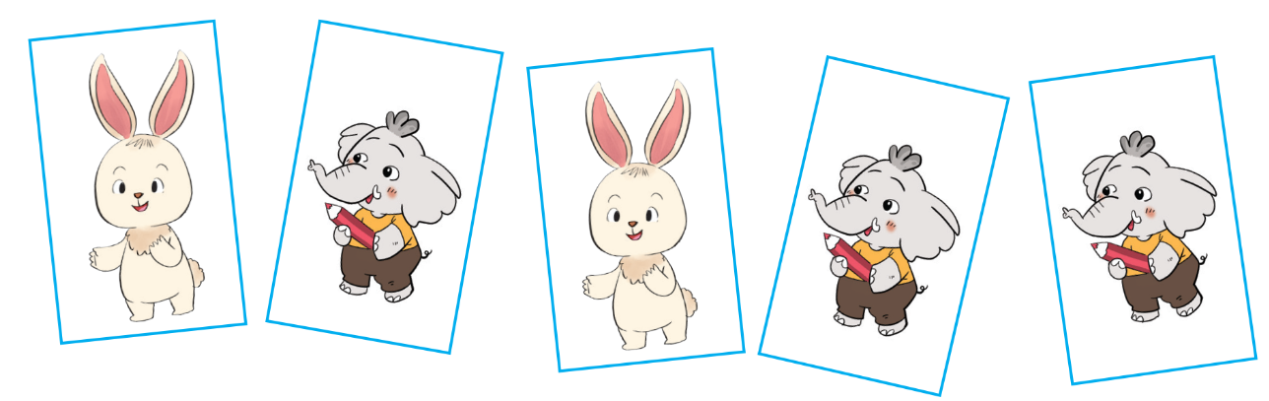
4
Trộn các thẻ sau lại với nhau và rút ra một cách ngẫu nhiên một thẻ. Sử dụng các từ "chắc chắn", "có thể", "không thể" để mô tả khả năng rút ra được chiếc thẻ có hình chú thỏ.
Thẻ được rút ra có thể là hình con thỏ hoặc con voi.

Slide 8


TK: Vũ Hồng: https://www.facebook.com/vuhong1972/
CỦNG CỐ, DẶN DÒ

Slide 9





  Làm bài tập trong SBT
  Chuẩn bị bài
  mới
  Ôn tập lại bài đã học

Slide 10

TK: Vũ Hồng: https://www.facebook.com/vuhong1972/
TK: Vũ Hồng: https://www.facebook.com/vuhong1972/

